Slide 1





ÔN TẬP CUỐI HỌC KÌ II
(Tiết 5)

Slide 2
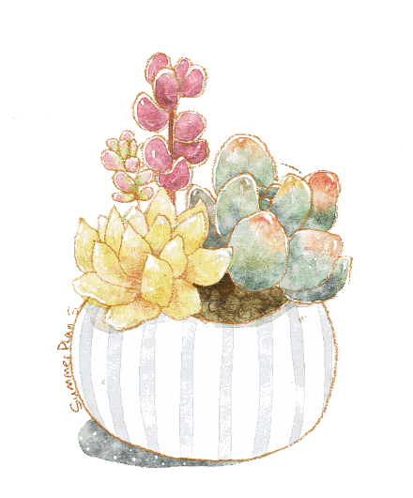
Mục tiêu
Đọc trôi chảy, diễn cảm và nêu được nội dung, ý nghĩa của các bài tập đọc đã học.
Đọc – hiểu nội dung, ý nghĩa của bài Trẻ con ở Sơn Mỹ.
Nêu được hình ảnh, chi tiết yêu thích có trong bài thơ Trẻ con ở Sơn Mỹ.

Slide 3













Chào mừng các em đến thăm khu rừng nhỏ , nơi các chú khỉ đáng yêu đang sinh sống. Các em hãy giúp các chú khỉ kiếm được thức ăn bằng cách vượt qua các thử thách nhé!

Slide 4





Các em hãy giúp các chú khỉ mang về những quả chuối tươi ngon, bằng cách vượt qua thử thách sau đây.

Slide 5


TIÊU CHÍ ĐỌC VÀ NHẬN XÉT
Bình thường
Tốt
Rất tốt
Đọc đúng tiếng, đúng từ, lưu loát, mạch lạc.
Ngắt nghỉ hơi đúng ở các dấu câu, cụm từ rõ nghĩa.
Cường độ, tốc độ đọc đạt yêu cầu.
Giọng đọc phù hợp.

Slide 6
- Thầy cô điền tên bài học.
- Câu hỏi tương ứng
Câu trả lời

Slide 7
- Thầy cô điền tên bài học.
- Câu hỏi tương ứng
Câu trả lời

Slide 8
- Thầy cô điền tên bài học.
- Câu hỏi tương ứng
Câu trả lời

Slide 9
- Thầy cô điền tên bài học.
- Câu hỏi tương ứng
Câu trả lời

Slide 10


Đọc bài thơ sau và trả lời câu hỏi:

Slide 11
Trẻ con ở Sơn Mỹ
Cho tôi nhập vào chân trời các em
Chân trời ngay trên cát
Sóng ồn ào phút giây nín bặt
Ôi biển thèm hóa được trẻ thơ
Tóc bết đầy nước mặn
Chúng ùa chạy mà không cần tới đích
Tay cầm cành củi khô
Vớt từ biển những vỏ ốc âm thanh
Mặt trời chảy trên bàn tay nhỏ xíu
Gió à à u u như ngàn cối xay xay lúa
Trẻ con là hạt gạo của trời

Slide 12
Cho tôi nhập vào chân trời các em
Hoa xương rồng chói đỏ
Tuổi thơ đứa bé da nâu
Tóc khét nắng màu râu bắp
Thả bò những ngọn đồi vòng quanh tiếng hát
Nắm cơm khoai ăn với cá chuồn
Chim bay phía vầng mây như đám cháy
Phía lời ru bầu trời tím lại
Võng dừa đưa sóng thở ngoài kia
Những ngọn đèn dầu tắt vội dưới màn sao
Đêm trong trẻo rộ lên tràng chó sủa
Những con bò đập đuôi nhai lại cỏ
Mùi rơm nồng len lỏi giữa cơn mơ…
THANH THẢO

Slide 13



GÓC
CHIA SẺ

Slide 14


a) Bài thơ gợi ra những hình ảnh rất sống động về trẻ em. Hãy miêu tả một hình ảnh mà em thích nhất.
Notes:
GV CHO HS 3-5 PHÚT SUY NGHĨ.

Slide 15


GỢI Ý:
Em thích nhất là hình ảnh:
Tóc bết đầy nước mặn
Chúng ùa chạy không cần tới đích
Tay cầm cành củi khô
Vớt từ biển những vỏ ốc âm thanh
Mặt trời chảy trên bàn tay bé xíu
Gió à à u u như ngàn cối xay lúa
Những câu thơ vẽ ra hình ảnh một đám trẻ da đen nhẻm vì cháy nắng, tóc bết lại vì nước biển đang chạy ùa từ dưới biển lên. Trước mắt các bạn là một bãi cát dài và mịn, trắng xóa. Mặt trời chiếu sáng rực rỡ trên đầu. Tay các bạn cầm những cành củi khô, có lẽ vớt từ biển lên, có bạn tay cầm chiếc vỏ ốc to, hướng về phía đầu gió cho phát ra những âm thanh à à u u... Nước biển và cát lấp lóa trên tay.

Slide 16

b) Tác giả quan sát buổi chiều tối và ban đêm ở vùng quê ven biển bằng những giác quan nào?

Slide 17
Giác quan | Chi tiết miêu tả
để thấy hoa xương rồng chói đỏ, những em bé da nâu tóc khét nắng màu râu bắp, chim bay phía vầng mây như đám cháy / võng dừa đưa song/ những ngọn đèn tắt vội dưới màn sao, những con bò nhai cỏ...
Thị giác
để nghe tiếng hát của những đứa trẻ thả bò / nghe thấy lời ru / nghe thấy tiếng đập đuôi của những con bò đang nhai lại cỏ.
Thính giác
Khứu giác
để ngửi thấy mùi rơm nồng len lỏi giữa cơn mơ.

Slide 18


Hãy nêu một hình ảnh hoặc chi tiết mà em thích trong bức tranh buổi chiều tối và ban đêm ở vùng quê ven biển.

Slide 19

Ví dụ:
Tuổi thơ đứa bé da nâu
Tóc khét nắng màu râu bắp
Thả bò những ngọn đồi vòng quanh tiếng hát
Nắm cơm khoai ăn với cá chuồn.
Những hình ảnh đó gợi cho em nhớ lại lời ba kể về tuổi thơ nghèo khổ của bố mẹ ngày xưa…

Slide 20



NỘI DUNG
Bài thơ thể hiện sự ngây thơ, trong sáng của trẻ em ở Sơn Mỹ.

Slide 21
Đánh giá mục tiêu
Đọc trôi chảy, diễn cảm và nêu được nội dung, ý nghĩa của các bài tập đọc đã học.
Đọc – hiểu nội dung, ý nghĩa của bài Trẻ con ở Sơn Mỹ.
Biết miêu tả một hình ảnh có trong bài thơ Trẻ con ở Sơn Mỹ.

Slide 22
Dặn dò:
Chuẩn bị bài sau: Ôn tập cuối HK2 tiết 7.

